Slide 1
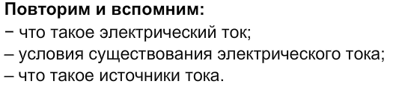
Где используются следующие устройства?
Устройство | Применение
А) Гальванический элемент Б) Фотоэлемент В) Аккумулятор | Автомобиль «Лентяйка» телевизора Солнечная батарея

Slide 2

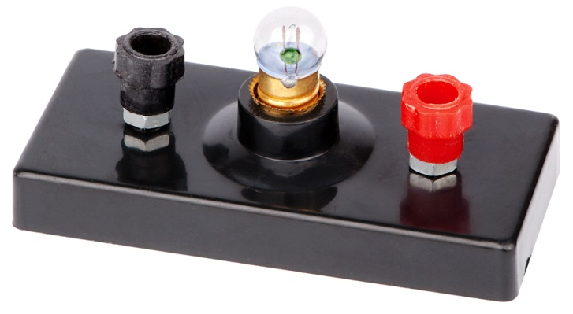
Почему же не горит лампочка?
Устройства которые мы с вами соединили, образовали электрическую цепь

Slide 3
Тема урока:
Электрическая цепь и ее составные части

Slide 4
Цель урока:
-узнать, что называется электрической цепью;
-научиться собирать электрические цепи;
-узнать, из чего состоит электрическая цепь.

Slide 5
Чтобы ток шел по цепи, а по проводнику распространялось электрическое поле - цепь должна быть замкнута.
Электрическое поле от источника по замкнутому проводнику распространяется со скоростью 300 000 км/с
Совокупность устройств, по которым течет электрический ток, называется электрической цепью.

Slide 6

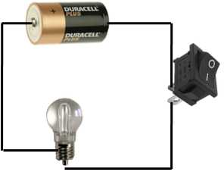
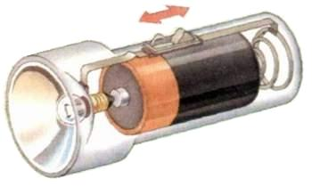
Электрическая цепь
Потребитель
Провода
Источник тока
Ключ

Slide 7
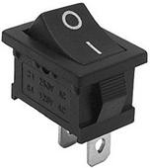
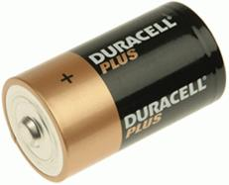


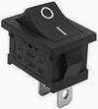
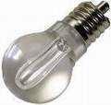
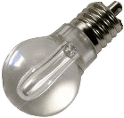
Чтобы использовать энергию электрического тока, нужно прежде всего иметь источник тока
Источники тока, приемники и замыкающие устройство соединяют между собой проводами
Замыкающие и размыкающие устройства применяют для включения или выключения приемников
электрической
энергии
Электродвигатели, лампы, плитки называют приемниками или потребителями
электрической
энергии

Slide 8


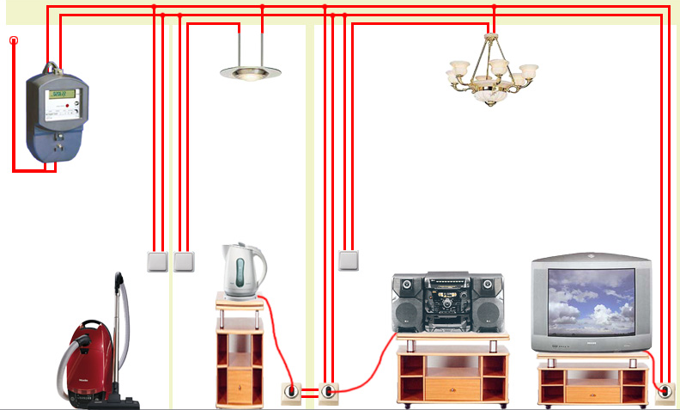
Электрическая цепь в квартире

Slide 9
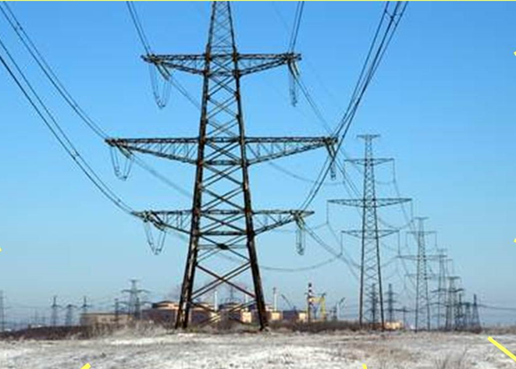
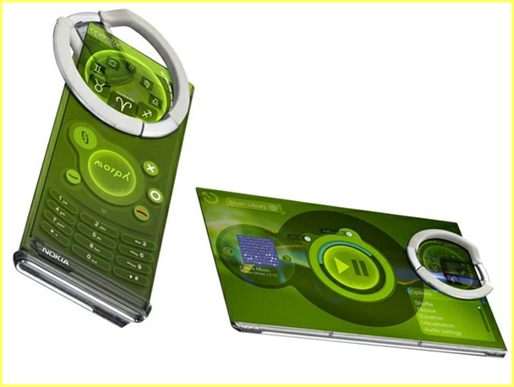
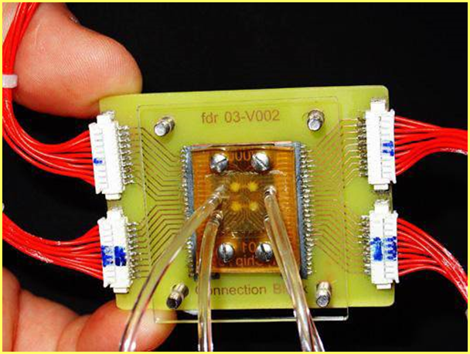
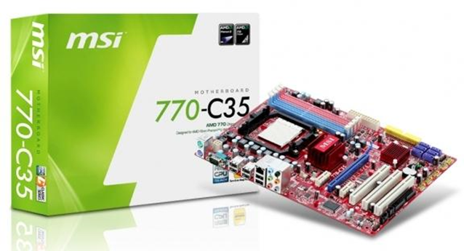
Электрические цепи
вокруг нас

Slide 10
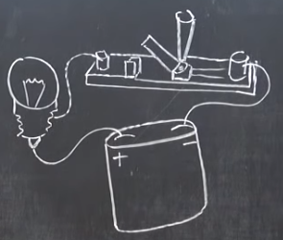
Нарисуем электрическую цепь
Используются специальные условные обозначения

Slide 11
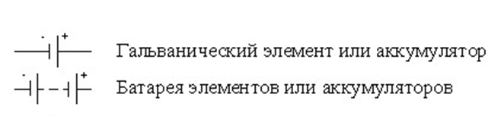
Источники тока

Slide 12
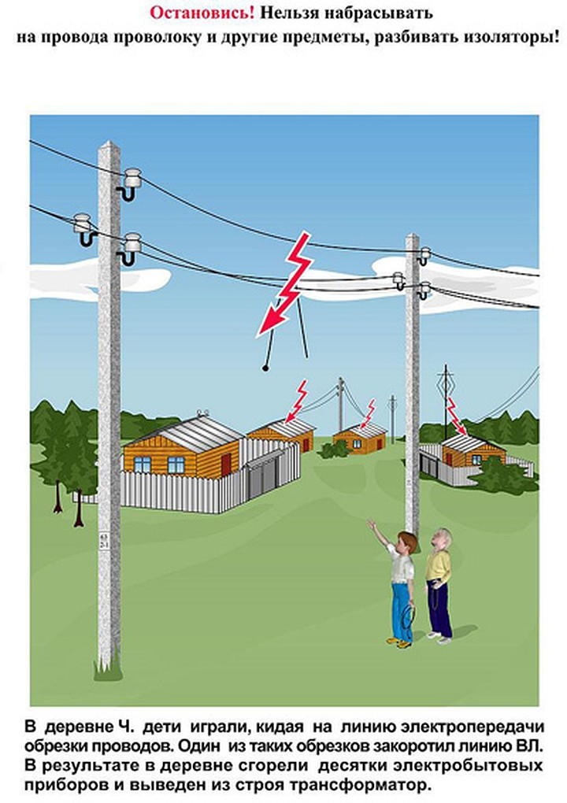
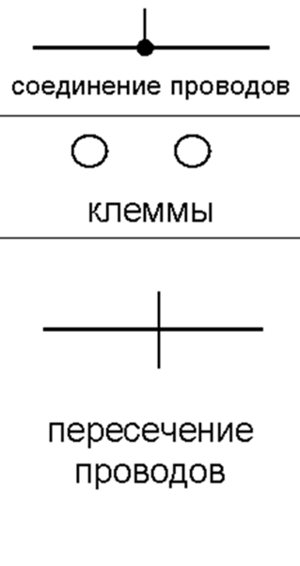
Провода для электрической цепи
соединение проводов
пересечение проводов

Slide 13
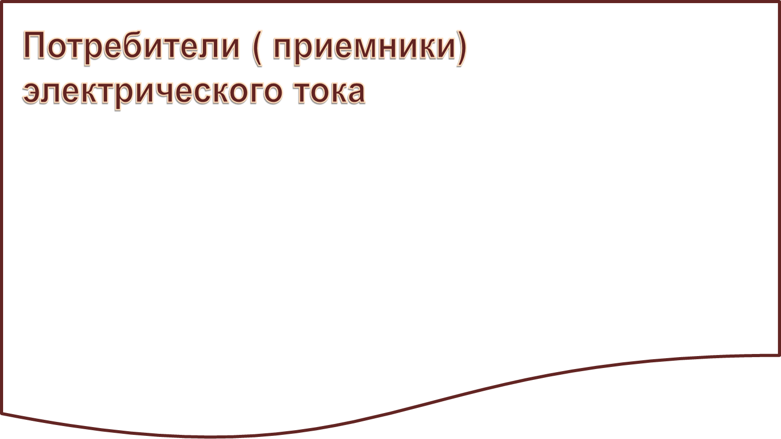




Лампа накаливания
Электрический звонок
М
Электродвигатель

Slide 14

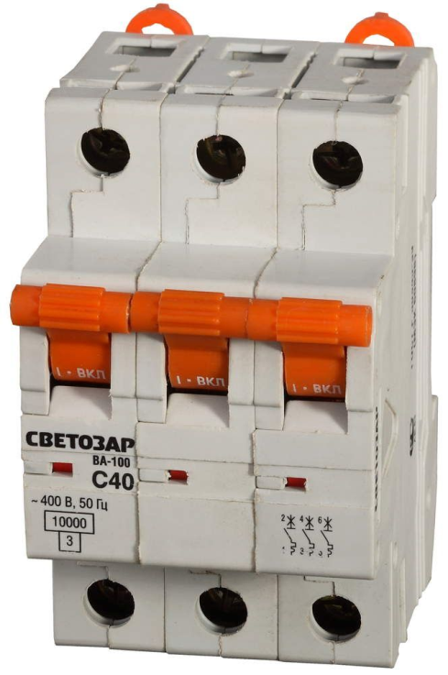
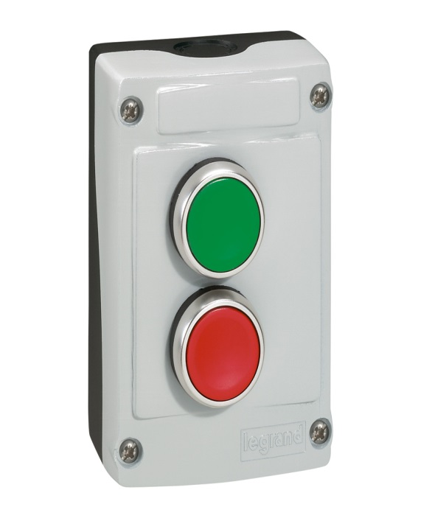
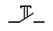
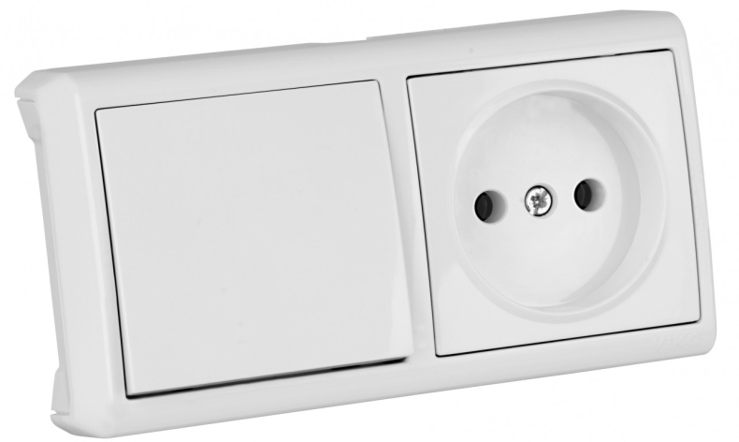
Замыкающие и размыкающие устройства
Ключ (выключатель)
Зажимы для подключения электроприборов
Кнопка

Slide 15
Экспериментальное задание:
«Сборка простейшей электрической цепи»
Правила при работе с электрическими цепями:
Не используйте при сборке электрических цепей провода с повреждённой изоляцией с видимыми повреждениями.
Следите за исправностью всех креплений в приборах и приспособлениях.
При сборке электрических цепей избегайте пересечения проводов.
Источники тока подключайте в последнюю очередь.
Все исправления в цепях проводите при отключенном источнике тока.
Не определяйте наличие тока в цепи на ощупь.
Замыкайте цепь после проверки учителя!

Slide 16
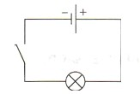
Схема электрической цепи

Slide 17
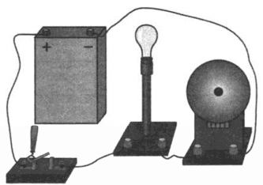
Задача
Перечислите элементы электрической цепи, изображенной на рисунке
Что в ней является источником тока, а что приемниками электрической энергии? Какого направления тока в проводнике, когда ключ замкнут? Начертите схему.

Slide 18
Задача
Укажите на схеме направления тока во всех участках цепи

Slide 19
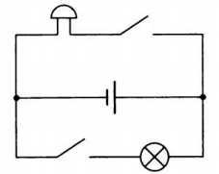
Задача
Укажите на схеме направления тока во всех участках цепи

Slide 20
Задачи на сообразительность

Slide 21
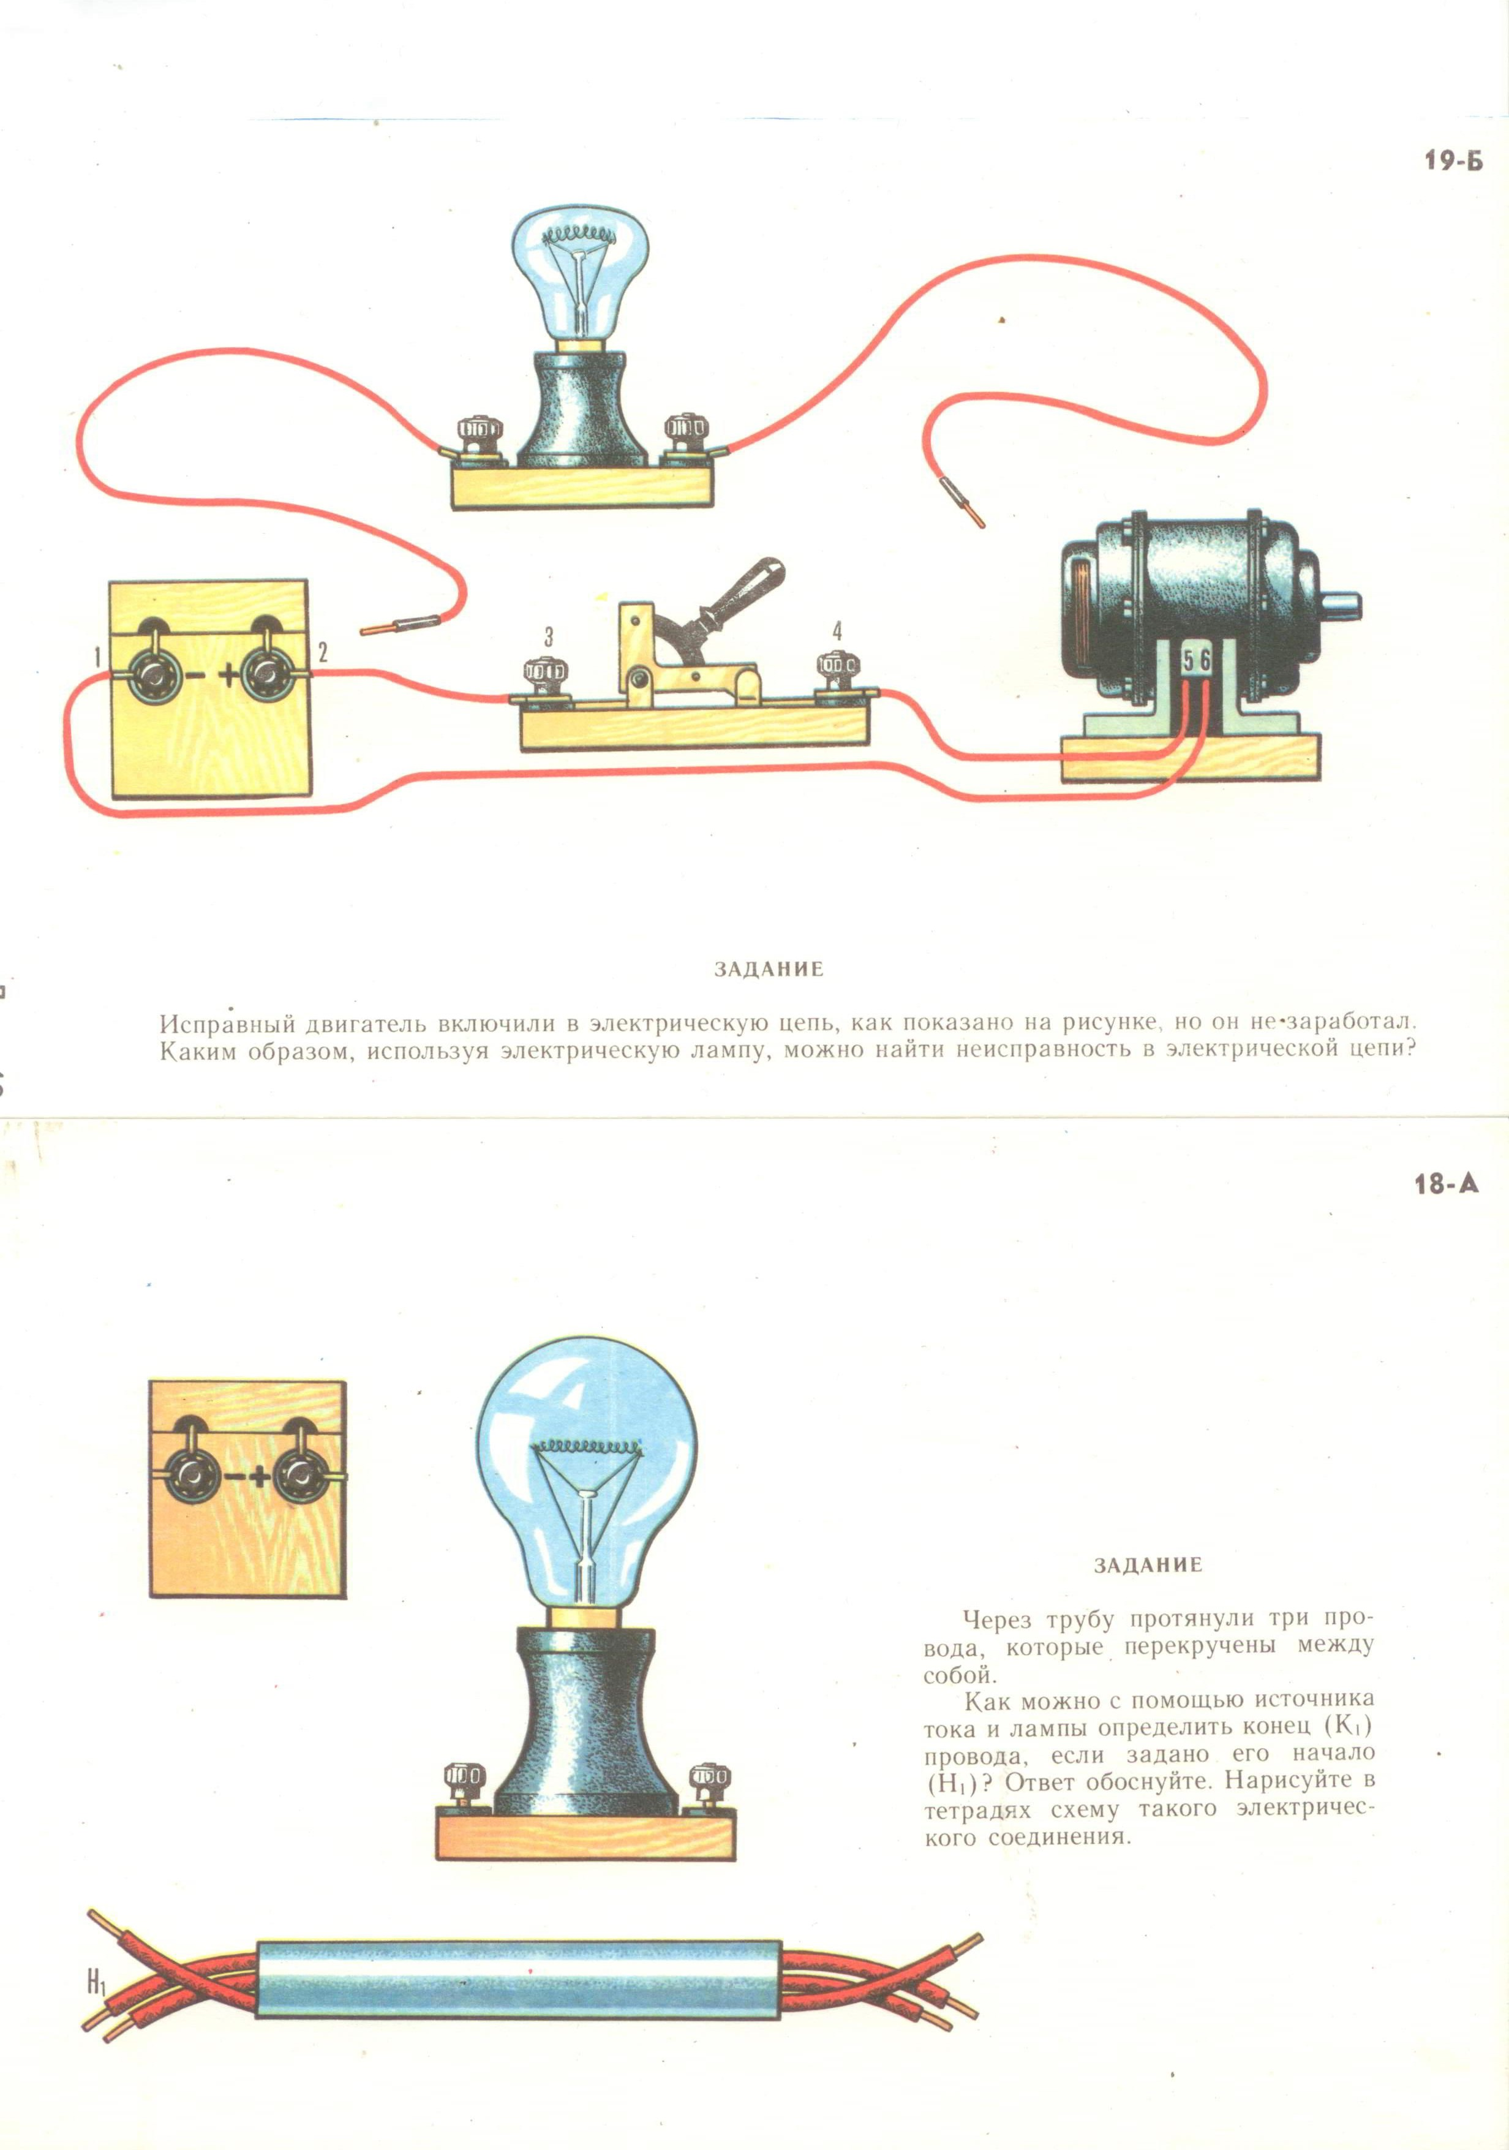

Slide 23


Соберите схему таким образом, чтобы 2 лампы могли быть включены ключом К1 или К2 из разных комнат

Slide 24
Домашнее задание
П.5, 6 Домашний проект «Сделай батарейку»
Инструкция:
1.Возьмите 5 желтых монет по 10 копеек и 5 белых монет по 5 копеек. (Они примерно одинаковые по величине, а сделаны из разных сплавов).
2.Расположите их столбом друг на друга поочередно, а между ними положите кусочки газетной бумаги, смоченной в крепком растворе поваренной соли.
3.Возьмите столб мокрыми пальцами за концы, и вы почувствуете слабый электрический удар

Slide 25
Рефлексия
Продолжите фразы:
На уроке я узнал………
Мне понравилось….
Я хотел бы…………

Slide 26
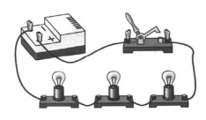
Нарисуйте схему электрической цепи

Slide 27
Начертите схему цепи, содержащей один гальванический элемент и два звонка, каждый из которых можно включать отдельно.

Slide 28
В вашем распоряжении есть гальванический элемент, лампочка, два ключа и соединительные провода. Нарисуйте принципиальную схему электрической цепи, в которой лампочка загорается только тогда, когда включены оба ключа.

Slide 29
Придумайте схему соединения гальванического элемента, звонка и двух кнопок, расположенных так, чтобы можно было позвонить из двух разных мест.

Slide 30
Послушайте рассказ
Электрик Вася пришёл по вызову отремонтировать люстру. Войдя в квартиру, разулся, надел вязаные рукавицы, чтобы руки не скользили. Залез Василий на металлическую стремянку. Прохладные ступеньки приятно холодили ноги электрика. И тут он увидел, что люстра в пыли. Попросил Вася у хозяйки влажную тряпку и тщательно протёр плафоны и патрон. Взяв отвёртку, горе – электрик начал зачищать контакты. Работа в рукавицах показалась ему не удобной. Сбросив рукавицы, Василий пальцами начал скручивать провода. Очнулся электрик на полу…
-Назовите нарушения техники безопасности при работе с электричеством

